Slide 1




FINAL PROJECT DATA ANALYST
CUSTOMER SATISFACTION AND SENTIMENT ANALYSIS
Oleh Dimas Hardianto

Slide 2



PENDAHULUAN
DIMAS HARDIANTO
Data Analyst Enthusiast
My Writing
Medium
https://www.linkedin.com/in/dimashardianto/
01

Slide 3


OVERVIEW PROJECT
Proyek ini menganalisis dataset Airlines_review.csv dengan metode customer satisfaction dan sentiment analysis :
Untuk mengukur tingkat kepuasan pelanggan terhadap layanan maskapai.
Analisis dilakukan untuk mengidentifikasi aspek pelayanan yang paling memengaruhi kepuasan.
Serta memberikan rekomendasi apakah layanan maskapai tergolong 'bagus' atau 'tidak bagus' berdasarkan pola sentimen ulasan pelanggan.
Analisis Data ( EDA )
Analisis Survey
Present in dashboard/visualize in dashboard
02

Slide 4

CUSTOMER SATISFACTION AND SENTIMENT ANALYSIS
Dataset :
03

Slide 5
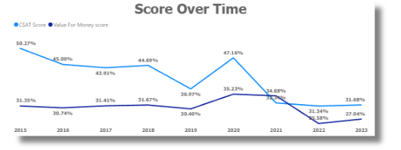
BACKGROUND
Penentuan Masalah Penelitian
Penelitian ini bertujuan untuk menganalisis ulasan pelanggan maskapai dari tahun 2015 hingga 2023 guna mengidentifikasi faktor-faktor yang memengaruhi tingkat kepuasan pelanggan dan memberikan rekomendasi untuk perbaikan layanan.
Data dan Sumber
Dataset yang digunakan diperoleh dari Airlinequality.com, mencakup ulasan pelanggan dari berbagai negara tentang pelayanan maskapai, fasilitas, kenyamanan, dan pengalaman perjalanan. ( Hasil Web Scraping )
Metode Penelitian
Penelitian ini menggunakan metode sentiment analysis untuk mengelompokkan ulasan pelanggan menjadi kategori positif dan negatif, serta customer satisfaction analysis untuk mengevaluasi aspek-aspek layanan yang paling berpengaruh terhadap kepuasan.
04

Slide 6

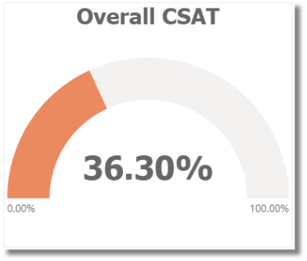

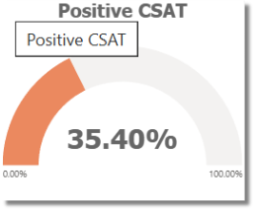


PROBLEM STATEMENT
Tingkat Positive CSAT sebesar 35,40% dan Overall CSAT sebesar 36,30% mencerminkan ketidakpuasan mayoritas pelanggan maskapai.
Aspek seperti Wifi & Connectivity, Inflight Entertainment, dan Food & Beverages menjadi faktor utama ketidakpuasan, yang berdampak pada rendahnya loyalitas dan reputasi maskapai. Analisis mendalam melalui Customer Satisfaction and Sentiment Analysis diperlukan untuk mengidentifikasi akar masalah dan meningkatkan pengalaman pelanggan secara strategis.
05

Slide 7



THE DATA
Data dari Kaggle
Airline Name
248 Maskapai
Berisi data maskapai, rating, ulasan pelanggan, jenis perjalanan, layanan, dan rekomendasi penerbangan
Dari tahun 2015 - 2023
23.171
Check Duplicates
1
tidak ada duplicates
Data Survey
20
Proses EDA
Data Survey tidak valid
21.882
Missing Values
Final Data
1.289
15 Kolom
Kolom
06

Slide 8
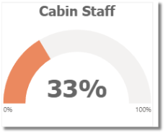
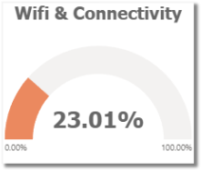

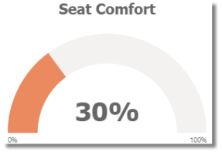
OBSERVATION QUESTIONS
Faktor apa yang paling memengaruhi kepuasan pelanggan (CSAT) secara keseluruhan?
Cabin Staff Service memiliki skor tertinggi (33%), diikuti oleh Seat Comfort (30%). Namun, Wifi & Connectivity hanya mencapai 23%, menjadi faktor paling lemah.
07

Slide 9
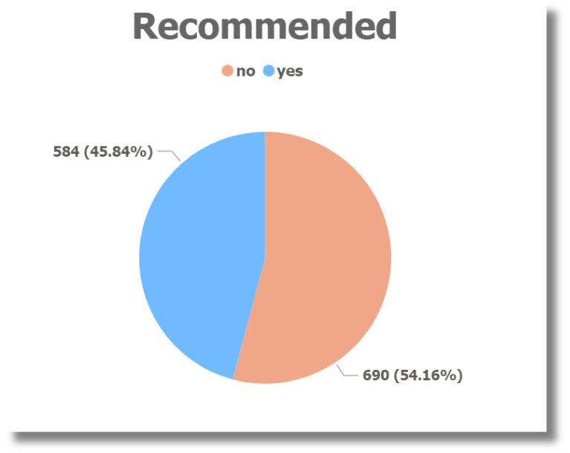
OBSERVATION QUESTIONS
Mengapa hampir setengah dari pelanggan (45.84%) tidak merekomendasikan layanan maskapai meskipun mayoritas (54.16%) merekomendasikannya?
Sebanyak 45.84% pelanggan tidak merekomendasikan layanan maskapai karena ketimpangan antara aspek memuaskan dan tidak memuaskan.
Dengan Positive CSAT 35.40% dan Overall CSAT 36.30%, ketidakpuasan utamanya disebabkan oleh rendahnya skor pada Wifi & Connectivity (23.01%), Inflight Entertainment (26%), dan Food & Beverages (27%). Ketidakkonsistenan layanan ini membuat pelanggan ragu merekomendasikan maskapai, meskipun ada beberapa aspek yang lebih baik, seperti Cabin Staff Service (33%).
08

Slide 10
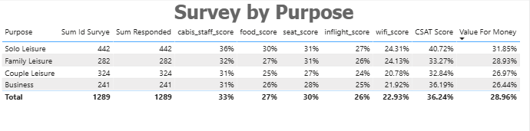
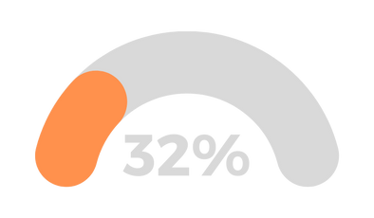
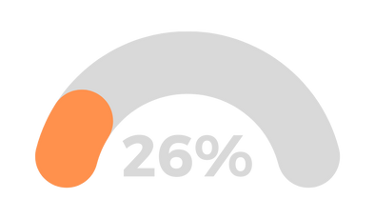
OBSERVATION QUESTIONS
Mengapa kategori Solo Leisure memiliki skor CSAT (Customer Satisfaction) dan Value for Money tertinggi dibandingkan kategori lainnya, sementara kategori Business memiliki skor Value for Money terendah?
Solo Leisure
Kategori Solo Leisure memiliki skor CSAT dan Value for Money tertinggi karena pelanggan cenderung memiliki ekspektasi fleksibel, memprioritaskan kenyamanan dan hiburan, sehingga pengalaman lebih mudah memenuhi harapan mereka.
Value For Money
Business
Sebaliknya, kategori Business memiliki skor Value for Money terendah karena pelanggan mengutamakan efisiensi waktu dan fasilitas premium seperti konektivitas, yang bila tidak terpenuhi membuat layanan terasa tidak sepadan dengan biaya.
Value For Money
09

Slide 11
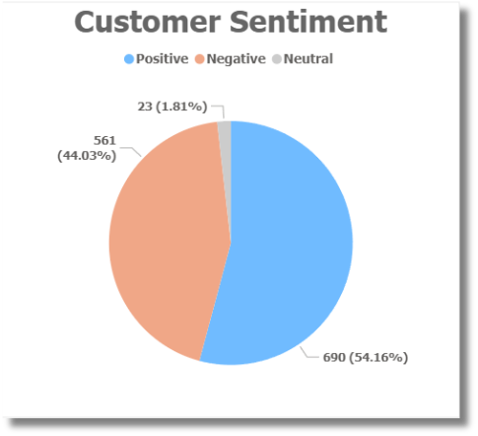
OBSERVATION QUESTIONS
Mengapa proporsi sentimen negatif lebih dominan dibandingkan dengan sentimen positif di semua kategori tujuan perjalanan (seperti Solo Leisure, Couple Leisure, Family Leisure, dan Business)?
Distribusi Sentimen
Mayoritas sentimen negatif terjadi di semua kategori, terutama pada Couple Leisure.
Solo Leisure memiliki sentimen positif tertinggi, namun tetap didominasi negatif.
10

Slide 12
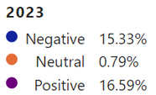
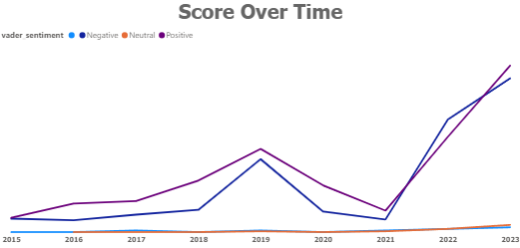
OBSERVATION QUESTIONS
Apa faktor yang menyebabkan tren peningkatan sentimen negatif dari 2020 hingga 2023, meskipun ada peningkatan skor sentimen positif di waktu yang sama?
Sentimen positif meningkat signifikan pasca-2020, tetapi sentimen negatif masih bertahan hingga 2023.
Faktor Sentimen Negatif (2020-2023)
Pasca-Pandemi: Pembatasan perjalanan dan prosedur kesehatan memicu ketidakpuasan.
Masalah Operasional: Penurunan layanan akibat staf terbatas dan keterlambatan penerbangan.
Ekspektasi Tinggi: Upaya perbaikan meningkatkan harapan, namun belum sepenuhnya terpenuhi.
11

Slide 13
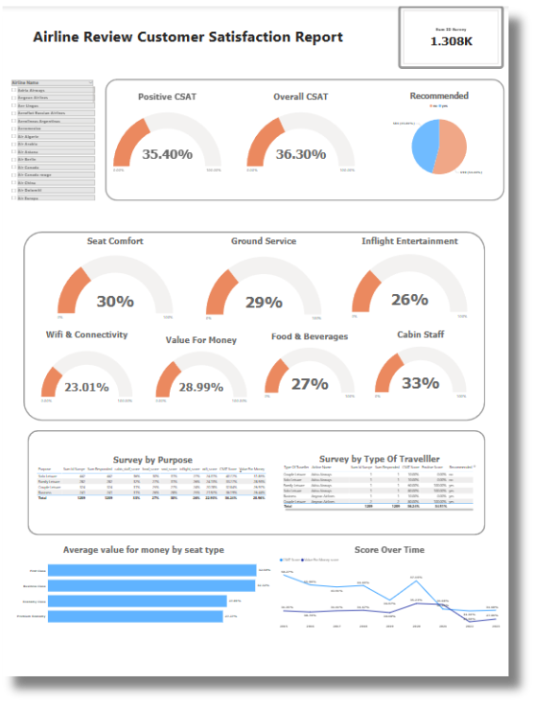
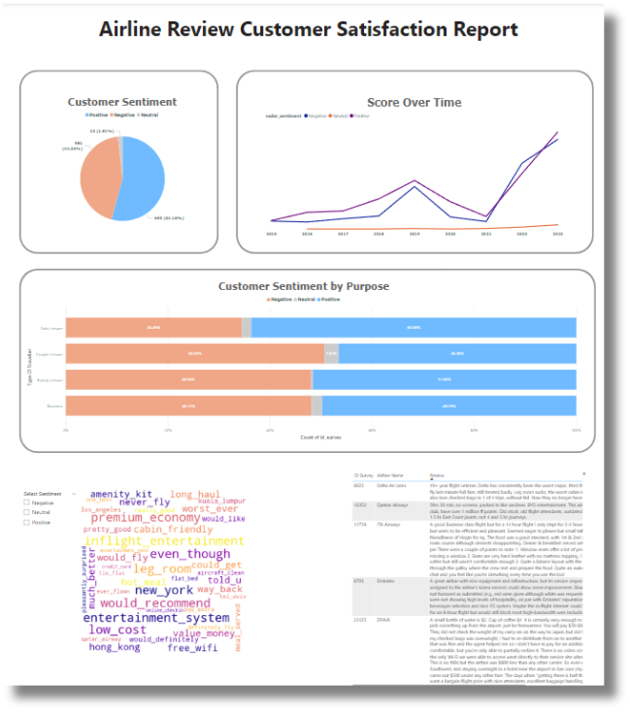
DASHBOARD
Kami menghadirkan dasbor interaktif yang menampilkan analisis Customer Satisfaction dan Sentiment Analysis. Dasbor ini memberikan wawasan mendalam bagi pemangku kepentingan untuk mendukung pengambilan keputusan strategis secara efektif.
Data dari Kaggle
12

Slide 14
WHAT WE PROPOSE
Implementasi Rekomendasi untuk Meningkatkan Kepuasan Pelanggan dan Mengurangi Sentimen Negatif
Peningkatan Wifi & Connectivity
Rekomendasi: Tingkatkan kecepatan dan stabilitas internet; sediakan layanan gratis atau paket hemat untuk pelanggan loyal.
Manfaat: Memperbaiki pengalaman pelanggan, terutama untuk pelaku perjalanan bisnis.
Kurangi Ketidakpuasan & Tingkatkan Rekomendasi
Rekomendasi: Atasi keterlambatan dengan otomatisasi jadwal; tingkatkan pelatihan staf dan evaluasi kebijakan pasca-pandemi.
Manfaat: Menekan sentimen negatif dan meningkatkan persepsi layanan.
Fokus pada Segmen Pelanggan
Solo Leisure: Berikan paket solo traveler dengan harga kompetitif.
Business: Tingkatkan kenyamanan dan efisiensi layanan kelas bisnis.
Family & Couple Leisure: Tambahkan fasilitas seperti area bermain anak dan hiburan pasangan.
Atasi Sentimen Negatif
Couple Leisure: Tingkatkan kenyamanan kabin dan tawarkan diskon untuk pasangan.
Strategi Umum: Gunakan survei pasca-penerbangan dan respon cepat terhadap keluhan pelanggan.
Kelola Ekspektasi Pelanggan
Rekomendasi: Transparansi kebijakan perjalanan dan informasi fasilitas untuk menyesuaikan ekspektasi.
Manfaat: Mengurangi ketidakpuasan akibat ekspektasi yang tidak terpenuhi.
13

Slide 15
Hasil yang Diharapkan
Dengan implementasi langkah-langkah ini, maskapai dapat:
Meningkatkan kepuasan pelanggan secara signifikan.
Mengurangi sentimen negatif, terutama pada kategori yang paling terpengaruh.
Memperbaiki citra maskapai melalui rekomendasi pelanggan yang lebih tinggi.
14

Slide 16
TERIMA
KASIH
Oleh Dimas Hardianto
My Drive Project

